Slide 1
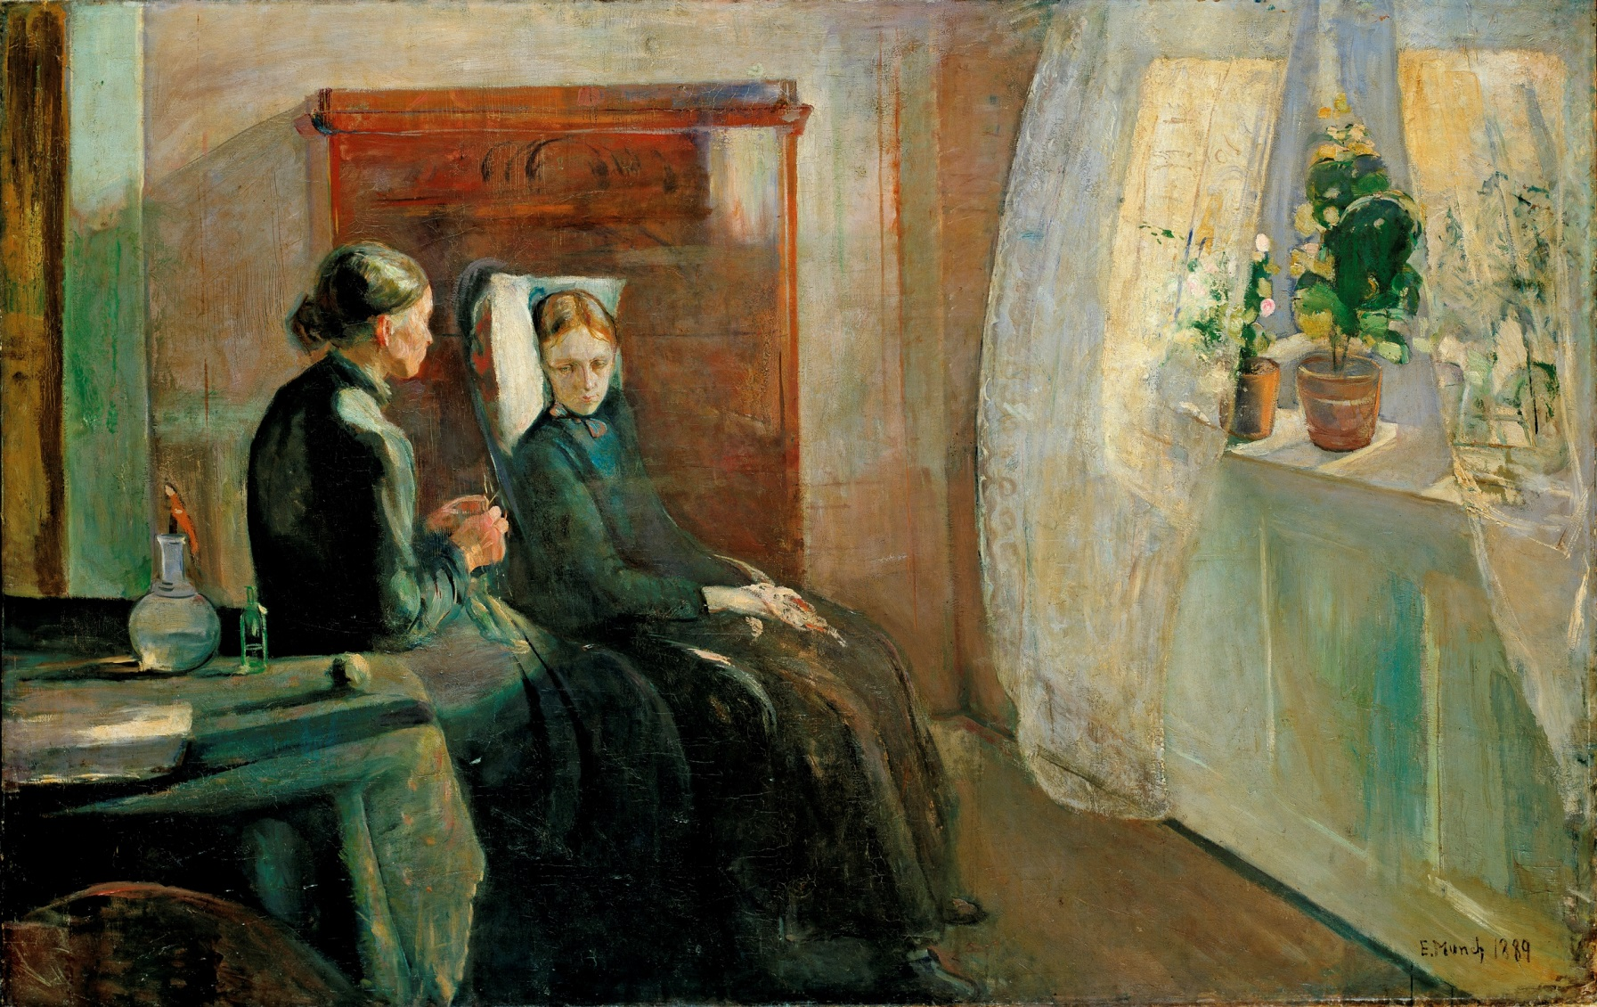
“Cómo mejorar la práctica médica”
Primero
el paciente
E. Munch. Spring. 1889. Galería Nacional Oslo.
Electiva 3er año 2018…
Preinscripción ficha
pacap@ula.ve
X. PÁEZ FISIOLOGÍA DIGESTIVA 2017 ULA

Slide 2
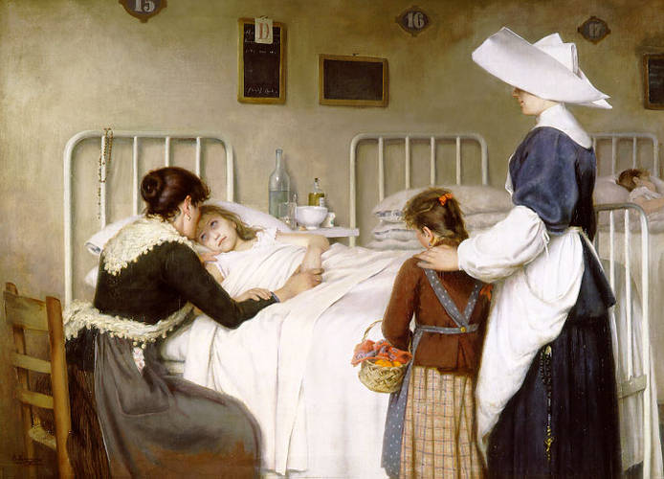
Recuerden
que toda su preparación
es para poder
SERVIR a sus PACIENTES
La visita de la madre. Enrique Paternina 1892.
X. PÁEZ ULA 2018

